Slide 1
Реанимация и интенсивная терапия при острой сердечно-легочной недостаточности

Slide 2
Острая дыхательная недостаточность (ОДН)
Клинически острая дыхательная недостаточность проявляется, в первую очередь, нарушением частоты, ритма и глубины дыхания:
1. Апноэ
2. Стенотическое дыхание
3. Дыхание Чейн—Стокса
4. Брадипноэ
5. Тахипноэ
При любых проявлениях ОДН отмечается выраженный цианоз слизистых.

Slide 3
Принципы лечения ОДН заключаются в следующем:
Обеспечение проходимости дыхательных путей (потягивание запавшего языка, разгибание головы, удаление инородных тел, интубация трахеи, трахеостома).
2. Обеспечение дренажной функции легких (удаление слизи, пены из трахеобронхиального дерева, стимуляция кашлевого рефлекса, увлажнение кислорода).
3. Оксигенотерапия (через носовые катетеры, создание "головной палатки" — подача кислорода в замкнутое пространство, в котором находится голова).
4. Искусственная вентиляция легких (ИВЛ). Показаниями для ИВЛ являются:
  Остановка дыхания;
  Нарушение брадипноэ и поверхностное дыхание;
  Грубые нарушения ритма дыхания.

Slide 4
Причины и виды ОДН:
1. Инородные тела глотки и гортани
2. Странгуляционная асфиксия
3. Отек легких
4. Двусторонняя пневмония
5. Респираторный дистресс-синдром
6. Торакальные травмы

Slide 5
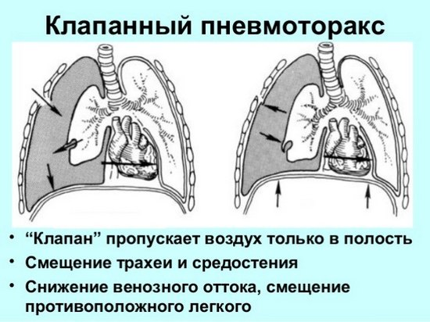
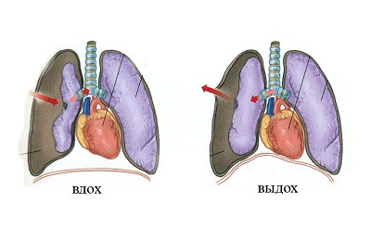
Открытый пневмоторакс

Slide 6
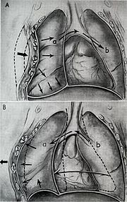
Парадоксальное дыхание
Механизм парадоксального дыхания при окончатом переломе ребер:
на вдохе происходит западение флотирующего участка грудной клетки (A), на выдохе рёберное «окно» выбухает (B).

Slide 7
Виды острой сердечной недостаточности (ОCН) по происхождению:
• Миокардиальная форма развивается преимущественно в результате непосредственного повреждения миокарда.
• Перегрузочная форма сердечной недостаточности возникает преимущественно в результате перегрузки сердца (увеличения пред- или постнагрузки, включая сосудистую недостаточность).
• Смешанная форма сердечной недостаточности — результат сочетания прямого повреждения миокарда и его перегрузки.

Slide 8
Причины ОСН
1. Кардиальные причины | 2. Внекардиальные причины
Инфаркт миокарда (у животных практически не встречается) | Печеночно-почечная недостаточность
Миокардит | Отравление токсическими веществами и медикаментами
Острые нарушения сердечного ритма (фибриляция, экстрасистолия) | Злокачественные опухоли с метастазами
Тяжелый гипертонический криз | Тяжелая или длительно существующая анемия
Врожденные и приобретенные пороки сердца и клапанного аппарата | Тяжелые метаболические и гормональные нарушения (заболевания щитовидной железы, надпочечников)
Прогрессирование и полная декомпенсация хронической сердечной недостаточности | Сепсис и тяжелые инфекции
Травмы сердца (ранения, сотрясение) | Объемный повреждения головного мозга
 | Тяжелые операции, травмы, ожоги

Slide 9
Основные признаки клинической смерти
Отсутствие пульса
Остановка сердца;
Полная потеря сознания;
Отсутствие рефлексов;
Отсутствие дыхания;
Цианоз кожи, бледность кожных покровов;
Расширение зрачков и отсутствие реакции на свет.

Slide 10
Содержание сердечно-легочной реанимации (СЛР)
Восстановление дыхания
Восстановление проходимости дыхательных путей (интубация, трахеотомия).
Проведение ИВЛ (мешок Амбу, аппарат ИВЛ).
Оксигенотерапия с подачей кислорода от 50 до 100%

Slide 11
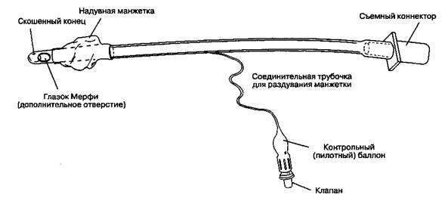
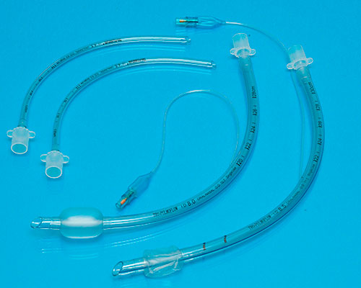
Интубация трахеи
Внешний вид и строение эндотрахеальной трубки

Slide 12
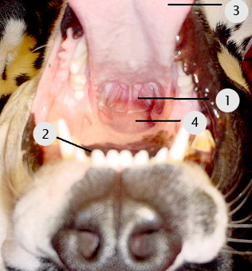
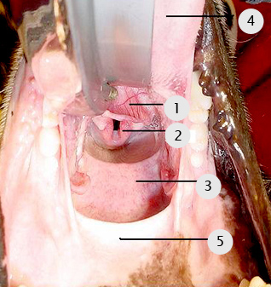
Техника интубации трахеи
Вид отведения надгортанника:
1- надгортанник, 2- верхняя челюсть,
3- язык, 4- мягкое небо
Вид после отведения надгортанника:
1- надгортанник, 2- черпаловидные хрящи,
3- мягкое небо, 4- язык, 5- верхняя челюсть

Slide 13
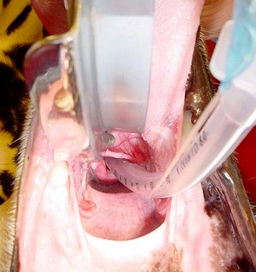
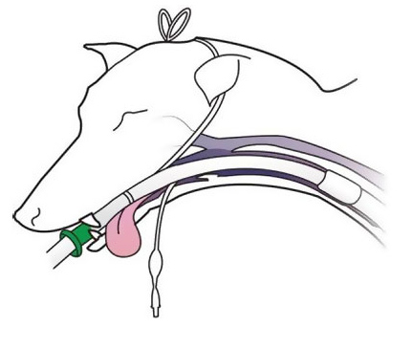
Установка эндотрахеальной трубки

Slide 14
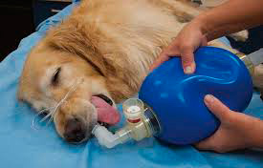
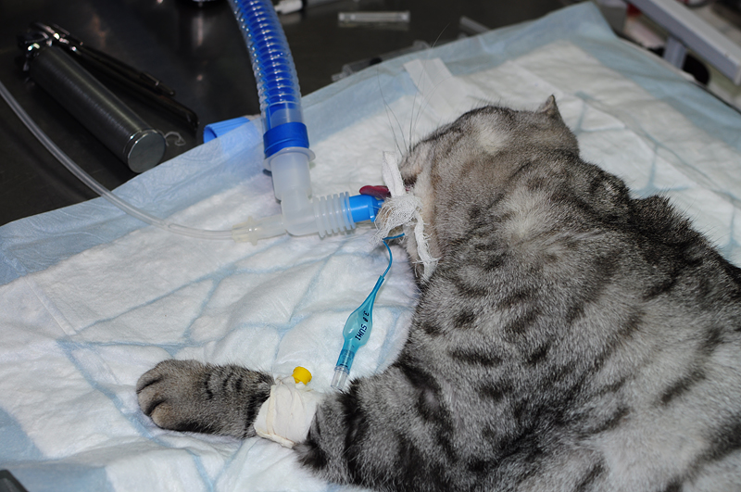
Виды ИВЛ
Механические – представляют собой мешок Амбу,
Автоматические приборы для ИВЛ

Slide 15
2. Восстановление кровообращения
Проведение непрямого массажа сердца
Компрессия грудной клетки до 100 в мин, по возможности ритмично;
Соотношение дыхательных движений и компрессий грудной клетки должно быть 2:15 (1цикл);
После каждых 4-х циклов контроль сердцебиения (примерно 1 раз в мин);
Следить за размерами зрачков (расширенные зрачки – признак клинической смерти, сужение зрачков указывает на восстановление мозгового кровообращения)
При появлении сердцебиения проверяют наличие дыхания;

Slide 16
Введение медикаментов:
При асистолии
Адреналин 0,1 мг/кг, внутривенно/внутрисердечно
Атропина сульфат 0.05 мг/кг, внутривенно
При фибрилляции
Адреналин 0,1 мг/кг, внутривенно/внутрисердечно
Лидокаин 1-2 мг/кг, внутривенно

Slide 17
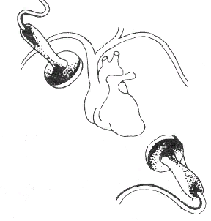
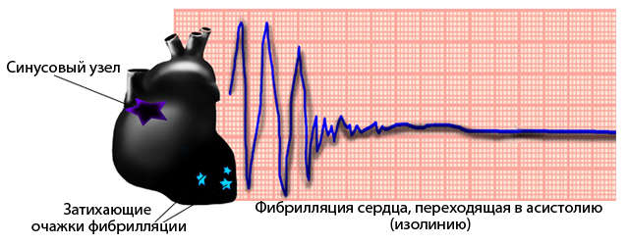
Электроимпульсная терапия (проводится во время реанимации, но не заменяет ее!):
Дефибрилляция (животные до 10 кг - 10-75кДж, животные свыше 10 кг - 50-150 кДж);
В электричестве джоуль означает работу, которую совершают силы электрического поля за 1 секунду при напряжении в 1 вольт для поддержания силы тока в 1 ампер
Серия из 3 разрядов должна быть проведена менее чем за 1 минуту;
Не следует останавливаться между разрядами на СЛР.

Slide 18
Мониторинг основных физиологических показателей организма:
Катетеризация мочевого пузыря (норма мочеотделения - 1-2 мл/кг/час ).
Термометрия (лошадь 37,5-38,5°С; кошки 38-39,3°С; собаки 38-39°С)
Контроль ЧСС (лошадь 24-44; кошка 110-140; собака 70-130)
Контроль ЧДД (лошадь 8-16; кошка 20-30; собака 10-30)
ЭКГ
Контроль корнеальных и зрачковых рефлексов
Контроль степени четкости границ зрительных нервов.

Slide 19
Протокол проведения СЛР
1. Отметка времени смерти и начала СЛР
А. Восстановление дыхания
Восстановление проходимости дыхательных путей (интубация, трахеотомия).
Проведение ИВЛ (мешок Амбу, аппарат ИВЛ).
Оксигенотерапия с подачей кислорода от 50 до 100%
Б. Восстановление кровообращения
2. Проведение непрямого массажа сердца
(Компрессия грудной клетки до 100 в мин, по возможности ритмично);
Соотношение дыхательных движений и компрессий грудной клетки должно быть 2:15 (1 цикл);
После каждых 4-х циклов контроль сердцебиения (примерно 1 раз в мин);
3. Катетеризация вены (если венозного доступа нет)
!!!По возможности венозный доступ должен быть обеспечен до начала реанимации!!!
4. Введение медикаментов:
При асистолии: Адреналин 0,1 мг/кг, в/в. + Атропина сульфат 0.05 мг/кг, в/в
При фибрилляции: Адреналин 0,1 мг/кг, в/в + Лидокаин 1-2 мг/кг, в/в + Электроимпульсная терапия
5. Введение медикаментов внутрисердечно - Адреналин 0,1мг/кг (при отсутствии кровообращения после вышеперечисленных мероприятий или при невозможности обеспечения венозного доступа).
6. Принятие решения об открытом массаже сердца (при неэффективности всех вышеперечисленных реанимационных мероприятий).
Если в течение 15-20 мин с момента смерти сердечная деятельность не восстанавливается - реанимацию прекращают.

